Slide 1
OSLO Percelen
Thematische werkgroep 1
05 april 2019

Slide 2
Agenda
Terugblik business workshop | 30’
Voorstel model a.d.h.v. use case | 60’
Vragen | 20’
Volgende stappen | 5’

Slide 3
Terugblik
Bestaande modellen
INSPIRE: Cadastral parcel, Annex III.4 Land use, Annex II.8 Facilities for production and industry, Building
Kadaster
Uniek percelenplan
Gebouw en patrimonium (Mijn Burgerprofiel)
PATRIS (AAPD)
FIG (International Federation of Surveyors)
LADM – ISO19152
United Nations – Guidelines on real property units and identifiers
GRB Decreet
Notes:
Inspire leunt op een United Nations + afstemming ISO norm
-> die hebben ook een model
Checken in INSPIRE voor use cases hoofdstuk

Slide 4
Terugblik
4 use cases Business werkgroep:
Boskaart
OVAM Zonering vervuiling
Bedrijventerreinen
Subsidies Landbouw en Visserij
Men wil voornamelijk “Gebruik” in de brede zin (bedrijventerreinen, vervuiling, bos, landbouw) kunnen koppelen aan persoonsgegevens zoals eigenaar of gebruiker.

Slide 5
Terugblik
Doorgestuurde use cases:
CaPakey REST service: kadastrale (plan)perceelsinformatie trapsgewijs en hiërarchisch opvragen. Zo kunnen lijsten of detailinformatie van gemeenten, kadastrale afdelingen/secties opgevraagd worden.
Recht van Voorkoop: recht om een perceel dat te koop wordt aangeboden, voor dezelfde prijs en onder dezelfde modaliteiten, bij voorrang op de kandidaat-koper aan te kopen
Belastingskrediet voor VEN-gebied: Onbebouwde onroerende goederen gelegen in VEN-gebied genieten een belastingsvoordeel van 2.5% op KI.
INSPIRE Cadastral Parcel use cases: Vastgoed, Landbouw, Milieu, ruimtelijke planning, Infrastructuurmanagement, ...
Use cases in het kader van Gebouwen- en Adressenregister: Koppeling eigenaar, historiek & informatie-uitwisseling
Akteperceel: Visualisatie van notariële akte en bijhorend meetplan van de landmeter.

Slide 6
Terugblik
Overige doorgestuurde documentatie:
Dataspecificaties AAPD
Productspecificaties dataset Bedrijventerreinen
Documentatie bestaande modellen (INSPIRE, ISO, ...)

Slide 7
Sneuvelmodel
‘Percelen’

Slide 8
Sneuvelmodel: use case
Als ambtenaar stel ik vervuiling vast op een bedrijventerrein en baken ik dit gebied af als vervuilingsperceel
Als VLAIO wil ik weten hoe dit mijn bedrijventerrein impacteert
Als OVAM wil ik weten wie er rechten (gebruiker of eigenaar) uitoefent op het geïmpacteerde gebied.

Slide 9
Sneuvelmodel: use case
Kadastraal perceel 1
Kadastraal perceel 3
Parking
Gebouw
Kadastraal perceel 2
Vervuiling
Kadastraal perceel 1
Openbaar Domein

Slide 10
OVAM stelt een vervuiling vast en bakent dit gebied af
Perceel
x: ...
Vervuilingsperceel
x: ...

Slide 11
VLAIO wil weten op welk bedrijventerrein deze vervuiling voorkomt
Perceel
x: ...
Bedrijventerrein
x: ...
Vervuilingsperceel
x: ...

Slide 12
OVAM wil weten wie verantwoordelijk is voor het perceel
Kadastraal patrimoniumperceel
x: ...
Kadastraal planperceel
x: ...
Perceel
x: ...
Bedrijventerrein
x: ...
Vervuilingsperceel
x: ...

Slide 13
OVAM wil weten wie verantwoordelijk is voor het perceel
Kadastraal patrimoniumperceel
x: ...
Agent
x: ...
Kadastraal planperceel
x: ...
Perceel
x: ...
Bedrijventerrein
x: ...
Vervuilingsperceel
x: ...

Slide 14
Openstaande vragen
Naast bedrijventerreinen of vervuiling zijn er eveneens andere soorten percelen die van belang kunnen zijn, zoals onder meer:
Openbaar Domein
Landbouwpercelen
Gebouwen

Slide 15
Openbaar Domein
OSLO Openbaar Domein: “Gebied”
Een ruimte met daarin objecten in de openbare ruimte die samen een hoofdfunctie hebben.
Kadastraal patrimoniumperceel
x: ...
Agent
x: ...
Kadastraal planperceel
x: ...
Perceel
x: ...
Gebied – Openbaar Domein
x: ...
Bedrijventerrein
x: ...
Vervuilingsperceel
x: ...

Slide 16
Landbouwperceel
Kadastraal patrimoniumperceel
x: ...
Agent
x: ...
Kadastraal planperceel
x: ...
Landbouwperceel
x: ...
Perceel
x: ...
Gebied – Openbaar Domein
x: ...
Bedrijventerrein
x: ...
Vervuilingsperceel
x: ...

Slide 17
Gebouwen
Gebouweenheid
x: ...
Kadastraal patrimoniumperceel
x: ...
Agent
x: ...
Gebouw
x: ...
Kadastraal planperceel
x: ...
Landbouwperceel
x: ...
Perceel
x: ...
Gebied – Openbaar Domein
x: ...
Bedrijventerrein
x: ...
Vervuilingsperceel
x: ...
17

Slide 18
Vragen: sneuvelmodel
‘Percelen’

Slide 19
Vragen
Wat voor relatie is er tussen perceel en planperceel? Spreken we hier over een associatie of overerving?
Is er nood aan enkel een topologische relatie tussen perceel en planperceel of eveneens nood aan een administratieve relatie?
Welke rollen kan een agent hebben ten opzichte van een perceel? Met welke entiteiten kan een agent nog een relatie hebben?
Hoe ziet men de link tussen openbaar domein en perceel?
Mapt openbaar domein met wat er “Gebied” genoemd wordt in openbaar domein?
Hoe verhoudt het kadaster zich tot openbaar domein?
INSPIRE beschrijft eigenschappen zoals zonering en begrenzing. Wat verstaat men hieronder en hoe relateert zich dit tov (kadastraal) perceel.
Hoe past de entiteit “Gebouwen” in dit model? Met welke entiteiten heeft het een relatie en over welke relatie spreken we?
Notes:
Relatie met gebouwen? Hoe zien we dit
Relatie met adres? Hoe zien we dit?

Slide 20
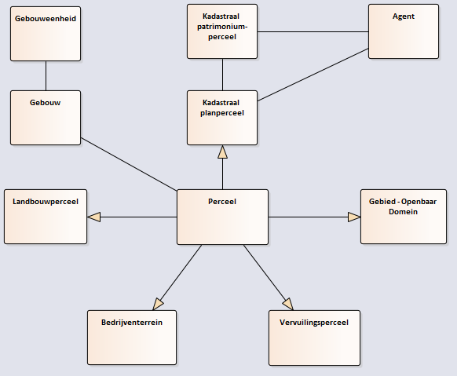
1. Relatie planperceel – perceel: Associatie of generalisatie?

Slide 21
2. Is er nood aan enkele topologische of ook administratieve relatie?

Slide 22
3. Welke rollen/relaties kan een Agent hebben? Tot welke entiteiten?

Slide 23
4.1 Link Openbaar Domein en Perceel?

Slide 24
4.2 Hoe verhoudt het kadaster zich tot het Openbaar Domein?

Slide 25
5. Wat verstaan we onder Begrenzing en Zonering (INSPIRE) en hoe verhoudt zich dit tot het model?

Slide 26
6. Hoe past de entiteit “Gebouwen” in dit model?

Slide 27
Q&A

Slide 28

Volgende stappen
Datum | 06/05/2019
Locatie | VAC Gent
Deelnemers | Werkgroep
Onderwerp | Vervolg high-level concepten en definities

